Slide 1
第九章 多元函数微分法及其应用
第一节 多元函数的基本概念

Slide 2
一、平面点集 n 维空间
建立了坐标系的平面称为坐标平面．
坐标平面上的点 二元有序数组 (x, y)，即
R² = { (x, y) | x、y ∈ R } 就表示坐标平面．
坐标平面上具有某种性质 P 的点的集合称为平面点集，
记作 E = { (x, y) | (x, y) 具有某种性质 P }．

Slide 3
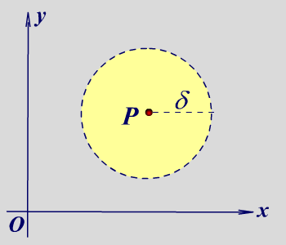
邻域的概念
定义：设 P₀(x₀, y₀) 是直角坐标平面上一点，δ > 0，则
P₀ 的 δ 邻域
P₀ 的去心 δ 邻域
其中 δ 称为邻域的半径．
注意：若不需要强调邻域的半径 δ ，则
P₀ 的邻域记作
P₀ 的去心邻域记作
₀

Slide 4
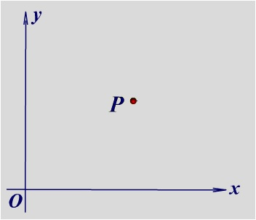
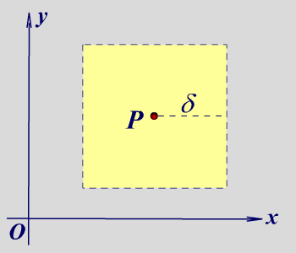
圆形邻域与方形邻域
圆形邻域
方形邻域
₀
₀

Slide 5
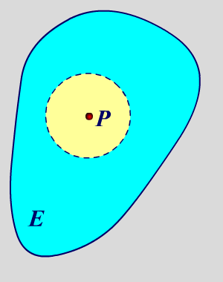
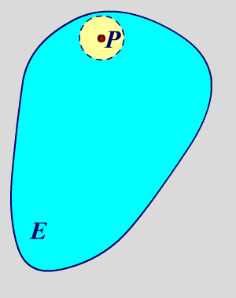
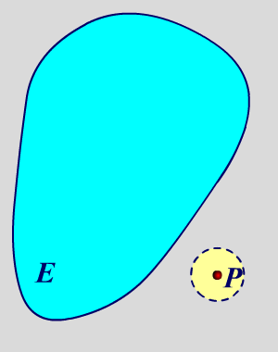
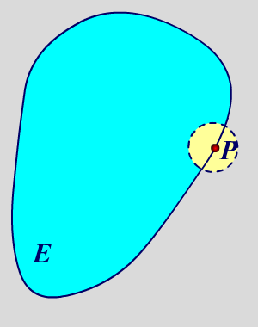
平面上的点与点集之间的关系
设 E 是平面上的一个点集， P 是平面上的一个点，则点 P
与点集 E 之间必存在以下三种关系之一：
内点，即 ∃δ > 0，使得
外点，即 ∃δ > 0，使得
边界点，即 ∀δ > 0， 都有
E 的边界点的全体称为 E 的边界，记为 ∂E．

Slide 6
结论
E 的内点一定属于 E．
E 的外点一定不属于 E．
E 的边界点可能属于 E，也可能不属于 E．

Slide 7
聚点和孤立点
如果按点 P 的邻近处是否有无穷多个点来分类，则有
P 是 E 的聚点： ∀δ > 0，总有
P 是 E 的孤立点： P ∈ E 且 ∃δ > 0，使得
练习题：请判断下列哪些点是聚点？
内点 一定是聚点．
外点 一定不是聚点．
边界点 可能是聚点， 也可能不是聚点．
分析： P 是 E 的边界点，但 P 不是 E 的聚点，
P 是 E 的孤立点．
Notes:
注意纠正孤立点的定义。

Slide 8
结论（续）
点 A、B 都是 E 的聚点，
点 A∈ E，点 B ∉ E ．
E 的内点一定属于 E．
E 的外点一定不属于 E．
E 的边界点可能属于 E，也可能不属于 E．
E 的内点一定是 E 的聚点．
E 的外点一定不是 E 的聚点．
E 的边界点可能是 E 的聚点，也可能不是 E 的聚点．
E 的聚点可能属于 E，也可能不属于 E．
口诀：内外有别，风吹边界两边倒，聚点也是墙头草．

Slide 9
常见的平面点集
开集和闭集
开集：点集 E 内任意一点都是 E 的内点．
闭集：满足 ∂E ⊂ E （如果 ∂E 存在的话）的点集．
如果点集 E 的余集是开集，则称 E 为闭集．
连通集
如果点集 E 内任意两点都可用由有限条直线段组成的折线连接起来且折线上的点都属于 E．
E = E₁∪ E₂
E₂
E₁
Notes:
注意说明闭集的等价性定义。

Slide 10
常见的平面点集
开区域和闭区域
开区域：连通的开集．开区域简称区域．
闭区域： 开区域连同它的边界．
有界集和无界集
有界集： ∃ r > 0，使得
无界集： ∀ r > 0，都不满足
开区域
闭区域
Ε
x + y = 0
既不是开区域，
也不是闭区域．
Ο
Notes:
注意说明闭集的等价性定义。

Slide 11
n 维空间的概念
实数的全体记为 R 数轴上的点
(x, y) 的全体记为 R² 平面上的点
(x, y, z) 的全体记为 R³ 3 维空间中的点
(x₁, …, x_{n}) 的全体记为 R^{n} n 维空间中的点

Slide 12
相关概念的推广
设 P₀(x₀, y₀) 、 P (x, y) ∈ R²，则
设 P₀(x₀, y₀, z₀) 、 P (x, y, z) ∈ R³，则

Slide 13
二、多元函数的概念
设 D 是平面上的一个非空点集，若对于 D 内任一点 (x, y)，
按照某种法则 f，都有唯一确定的实数 z 与之对应，则称 f
是 D 上的二元函数，记为 z = f (x, y) 或 z = f (P)，
其中 x, y 称为自变量， z 称为因变量．
点集 D 称为该函数的定义域，
数集 { z | z = f (x, y)，(x, y) ∈ D}称为该函数的值域．
类似地，可定义三元及三元以上的函数．
当 n ≥ 2 时，n 元函数统称为多元函数．
说明：函数的自然定义域（课本P.59）

Slide 14
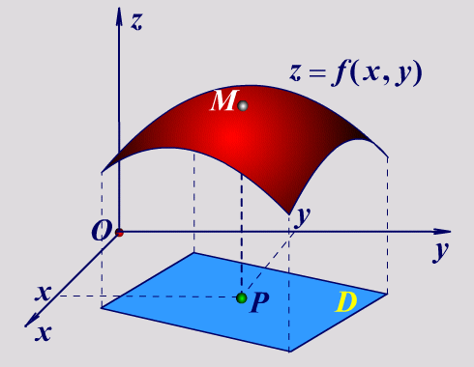
二元函数的几何意义
z = f (x, y)，(x, y) ∈ D．
二元函数的图形就是空间中点集 D 上的一张曲面．
定义域 D 就是该曲面在 xOy 面上的投影．
注意：曲面既可以看作
方程 F (x, y, z) = 0 的图形，
也可以看作二元函数
z = f (x, y)，(x, y) ∈ D 的图形．

Slide 15
回顾：一元函数的极限
一元函数的极限：在自变量 x 的某个变化过程中，对应的函数值 f (x) 无限接近于某个确定的常数 A ．
自变量的变化过程不同，函数的极限就有不同的形式：
x → ∞（包括 x → +∞， x → −∞ 两种情况）
x → x₀（包括 x → x₀⁺， x → x₀⁻ 两种情况）
记号
定义
当 时，
| f (x) − A | < ε
当 时，
| f (x) − A | < ε
当 时，
| f (x) − A | < ε

Slide 16
四、二元函数的极限
定义：设 f (x, y) 在点 P₀(x₀, y₀) 的某一去心邻域内有定义，
若对于任意给定的正数 ε，总存在正数 δ，
使得对于满足 0 < | PP₀ | < δ 的一切点 P (x, y) ，
| f (P) − A | = | f (x, y) − A | < ε 都成立，
则把常数 A 称为当 P → P₀ 时 f (x, y) 的极限，
记作
说明：
函数极限与 f (x, y) 在点 P₀(x₀, y₀)处是否有定义无关；
δ 的取值与点 P₀(x₀, y₀) 以及任意给定的正数 ε 有关．
二元函数的极限与一元函数的极限具有相同的性质和运算法则．

Slide 17
四、二元函数的极限
定义：设 f (x, y) 的定义域是 D，P₀(x₀, y₀) 是 D 的聚点，
若对于任意给定的正数 ε，总存在正数 δ，
使得对于满足 0 < | PP₀ | < δ 的一切点 P (x, y) ∈ D，
| f (P) − A | = | f (x, y) − A | < ε 都成立，
则把常数 A 称为当 P → P₀ 时 f (x, y) 的极限，
记作
说明：
函数极限与 f (x, y) 在点 P₀(x₀, y₀)处是否有定义无关；
δ 的取值与点 P₀(x₀, y₀) 以及任意给定的正数 ε 有关．
二元函数的极限与一元函数的极限具有相同的性质和运算法则．

Slide 18
例：设 ，求证
思路： ，即
证明：∀ε > 0，令δ = ，则当 时，
也可以令 ，则当 |x| < δ， |y| < δ， (x, y) ≠ (0, 0) 时，

Slide 19
自变量变化趋势比较
（课本 P.61的说明）
x 轴
x₀
y
P₀
x
O

Slide 20
例：证明 不存在．（课本P.61）
证明：取 y = kx（k 为常数），则
极限值与 k 有关，
也就是说沿着不同的直线趋于 (0, 0) 时函数的极限不同，
故 不存在．
注意：
y
P(x, y)
x
O

Slide 21
思考题
若点 (x, y) 沿着无数多条平面直线趋于点 (x₀, y₀) 时，f (x, y)
都趋于常数 A，能否由此断定 成立？
答：不能！
例如
故 不存在．

Slide 22
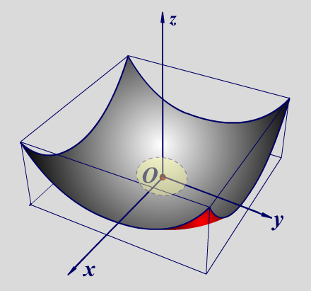
例：求 （课本P.60例4）．
解：令 u = x² + y²，则
分析： (x, y) → (0, 0) ⇔ ⇔ u = x² + y² → 0⁺．
经验：不能人为地假定 y = f (x) 或
x = g(y)，但是可以构造 u = h(x, y)；
若当 x → x₀， y → y₀ 时，u → u₀且
函数经过变量代换后化为一元函数，
则二元函数的极限转化为一元函数
的极限．

Slide 23
例：求
要点：利用重要极限 及夹逼准则．
解：
其中
当 (x, y) → (0, 0) 时，
类似的例题：课本P.61例5

Slide 24
五、二元函数的连续性
定义：设 f (x, y) 的定义域是 D，P₀(x₀, y₀) 是 D 的聚点，
P₀ ∈D ，如果
则称 f (x, y) 在点 (x₀, y₀) 处连续；否则，称为间断．
说明：
f (x, y) 在点 (x₀, y₀) 处连续当且仅当下列三个条件同时成立
P₀(x₀, y₀) 是 D 的聚点且 P₀ ∈D ；
存在；
极限值等于 f (x₀, y₀)．

Slide 25
讨论 在 (0, 0) 处的连续性.
知识点：
f (x, y) 在点 (0, 0) 处连续当且仅当下列三个条件同时成立：
点 (0, 0) 是 D 的聚点且点 (0, 0) ∈D ；
存在；
极限值等于 f (0, 0)．
令 x = ρ cosθ，y = ρ sinθ ，则

Slide 26
讨论 在 (0, 0) 处的连续性.
知识点：
f (x, y) 在点 (0, 0) 处连续当且仅当下列三个条件同时成立：
点 (0, 0) 是 D 的聚点且点 (0, 0) ∈D ；
存在；
极限值等于 f (0, 0)．
f (x, y) 在
R²上有定义
点 (0, 0) ∈D 是内点
从而也是 D 的聚点

Slide 27
五、二元函数的连续性
与一元函数的连续性类似，
若 f (x, y) 在区域 D 内每一点处连续，则称 f (x, y) 在区域 D 内连续．
二元连续函数的图形是一张连续曲面．
二元连续函数经过四则运算和复合运算后仍为二元连续函数．
由常数和具有不同自变量的一元基本初等函数经过有限次的四则运算和复合运算，可用一个式子表示的二元函数称为二元初等函数．
一切二元初等函数在其定义区域内是连续的．
其中定义区域是指包含在定义域内的开区域或闭区域．
例：课本P.63例7、P.64例8 ．

Slide 28
多元连续函数的性质（课本P.64）
有界性定理：
有界闭集 D 上的多元连续函数一定在 D 上有界．
最值定理：
有界闭集 D 上的多元连续函数一定在 D 上取得最大值和最小值．
介值定理：
有界闭区域 D 上的多元连续函数一定在 D 上取得介于最大值和最小值之间的任何数值．

Slide 29
说明
有界闭区间上一元连续函数满足有界性定理、最值定理、介值定理以及一致连续性定理．
这些定理都特别强调了“有界闭区间”这个条件．
实际上，区间的一个特点是连通性，这对于介值定理是不可缺少的条件，而其它几个定理之所以要求有界闭区间这个条件，本质上是因为闭区间是有界的和闭的．

Slide 30
多元连续函数的性质（课本P.64）
有界性定理：
有界闭区域 D 上的多元连续函数一定在 D 上有界．
最值定理：
有界闭区域 D 上的多元连续函数一定在 D 上取得最大值和最小值．
介值定理：
有界闭区域 D 上的多元连续函数一定在 D 上取得介于最大值和最小值之间的任何数值．

Slide 31
作业
习题9 − 1
6(4)(6)
7

